Slide 1


Skype 4 Java
Skype 4 Java
ovvero
come poter gestire skype all'interno delle nostre applicazioni e vivere felici ...

Slide 2
Skype 4 Java
Relatore: Matteo Baccan matteo@baccan.it
Data: Roma 1/12/2007
Area: Java Open Source
Target: Java Expert - Developer - Power User - Studendi
Difficoltà: Media-Bassa
Forse non tutti sanno che, uno dei software di Instant Messaging più diffusi al mondo, è programmabile tramite Java.
Vediamo cosa è possibile fare tramite le API messe a disposizione dei programmatori.
Vedremo vari esempi di come è possibile interagire con l'interfaccia di Skype, creeremo un risponditore automatico interattivo, simile a Doretta82 di Messenger. Modificheremo l'interfaccia di Skype, e giocheremo con i contatti.
Tutto questo in 40 minuti :)

Slide 3

Skype 4 Java
Storia
2006/01/15 – Skype4Java 0.9
Versione alpha, nata dalla fusione di Skype API for Java e JSA
2006/09/18 - Skype4Java 1.0 beta
Prima versione, beta
2006/09/30 - Skype4Java 1.0
Prima stabile
2007/11/18 - versione in sviluppo
Aggiunge dei nuovi metodi e delle nuove funzionalità presenti dalla versione 3.x
2008 ... TBD

Slide 4
Skype 4 Java
Cosa è possibile fare con le API Skype?
Manipolare l'interfaccia del client
Cambiare lingua, sfondi, proprietà
Gestire i contatti
Aggiungere utenti, cancellare utenti, gestire i gruppi
Manipolare il proprio profilo
Leggere le proprie impostazioni, modificare l'avatar, il compleanno, la città il nome etc
Attivare una comunicazione client/server fra client
Creare un'applicazione “server” per gestire stream in in/out
Accedere a dati legati all'installazione
Versione, path
Gestire gli eventi di chat
Attivare una sessione voce, una chat, inviare SMS, inviare una VoiceMail

Slide 5
Skype 4 Java
Manipolare l'interfaccia del client
La classe preposta a queste attività è SkypeClient.
Al suo interno sono presenti una serie di metodi per cambiare WallPaper, cambiare la lingua corrente, aprire le finestre di modifica profilo.
I metodi di questa classe sono statici e invocabili senza istanzare la classe
DEMO: skypeLayout

Slide 6
Skype 4 Java
Gestire i contatti
Tramite il metodo getContactList() della classe Skype, è possibile accedere ai contatti attivi, vederne le caratteristiche, capire quali sono online/offline, prenderne l'avatar
DEMO: skypeUser
Skype installato: 3.6.0.216
ONLINE:ADDED - xxxxxxxxxxxxxxxxx:Davide Colombo - MALE - 2008 campionato italiano mini-mx motard. La sfida abbia inizio
ONLINE:ADDED - xxxxxxxx:Francesco Manenti - MALE - JavaDay Roma
ONLINE:ADDED - xxxxxxxx:Stefano Sanna - MALE - http://www.gerdavax.it
ONLINE:ADDED - xxxxxxxx:Corrado Musumeci - MALE - http://corradom.paginelibere.it

Slide 7
Skype 4 Java
Manipolare il proprio profilo
Tramite il metodo statico Skype.getProfile() è possibile accedere a tutti i parametri del proprio account, sia in lettura che in scrittura.
DEMO: skypeProfile/skypeProfileFM

Slide 8


Skype 4 Java
Attivare una comunicazione client/server
E' possibile aggiungere un'applicazione alla classe Skype.
A tale applicazione è collegabile in listener di eventi, in grado di ricevere degli oggetti Stream sui quali leggere e scrivere dati binari e testuali
DEMO: skypeClient/skypeServer

Slide 9
Skype 4 Java
Accedere ai dati legati all'installazione
Tramite una serie di metodi associati all'oggetto Skype è possibile leggere tutti i parametri di installazione
DEMO: skypeSkype

Slide 10
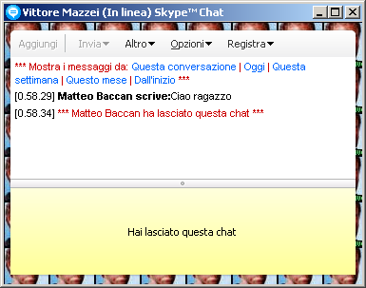
Skype 4 Java
Gestire eventi di chat
Anche in questo caso la classe Skype ci permette di attivare sessioni di chat voce o testo.
La singola sessione è identificata da un oggetto in grado di permettere l'interazione con la sessione di chat che viene attivata
DEMO: skypeChat

Slide 11



Skype 4 Java
Esempi evoluti
skypeBot da Doretta a Doretto
skypeChuckNorrisMood

Slide 12
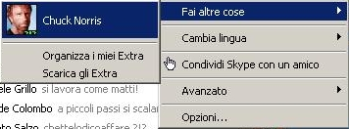
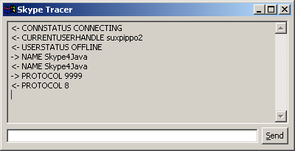
Skype 4 Java
Esempi evoluti
skypeMenuItem
skypeSearch
SkypeTracer
SEARCH USERS marco
open profile
search users matteo.baccan@gmail.com

Slide 13
Skype 4 Java
Alcuni link
Dove scaricare Skype http://www.skype.com
Il sito degli sviluppatory Skype https://developer.skype.com/
Le Java API https://developer.skype.com/wiki/Java_API
JSA/JSkype http://jsa.sourceforge.net/
Skype API for Java http://skype.sourceforge.jp/
Il materiale presentato https://www.baccan.it

Slide 14

Skype 4 Java

Slide 15

Skype 4 Java
Matteo Baccan
Enterprise Architect
Email: matteo@baccan.it

